Slide 1
Воспитываем в детях финансовую грамотность
Муниципальное бюджетное дошкольное образовательное учреждение Аннинский детский сад общеразвивающего вида «Росток»
Воспитатель IКК
Бокарева Ольга Александровна

Slide 2
«Финансовая грамотность становится навыком, необходимым для каждого человека в двадцать первом веке. Поэтому разработка и внедрение стратегий финансового образования населения является важным направлением государственной политики во многих странах «Группы двадцати», включая Россию»
А.Силуанов
министр финансов РФ

Slide 3
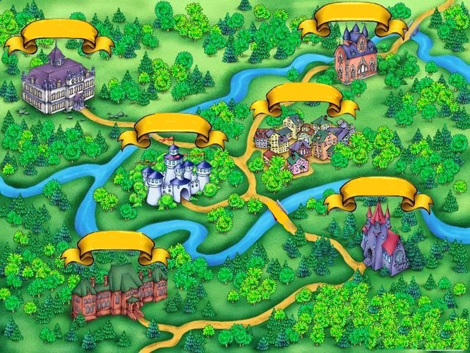
Страна Экономика
Дом кредита
Банк вложений
Деревня доходов
Замок экономии
Вихрь
проблем
Башня налогов
Крепость
инвестиций
Река потребностей

Slide 4
Экономическая викторина

Slide 5
Кто, согласно пословице, платит дважды?
Продолжите известную русскую пословицу: «Хороший товар сам себя…»
Какой аллюр иногда бывает у инфляции?
В роли какого автомобильного устройства выступает по отношению к торговле реклама?
Название какого насекомого положено в название рынка, где торгуют старыми вещами и мелкими товарами с рук?

Slide 7
В какой сказке говорится о нелегком пути хлебобулочного изделия до потребителя?

Slide 8
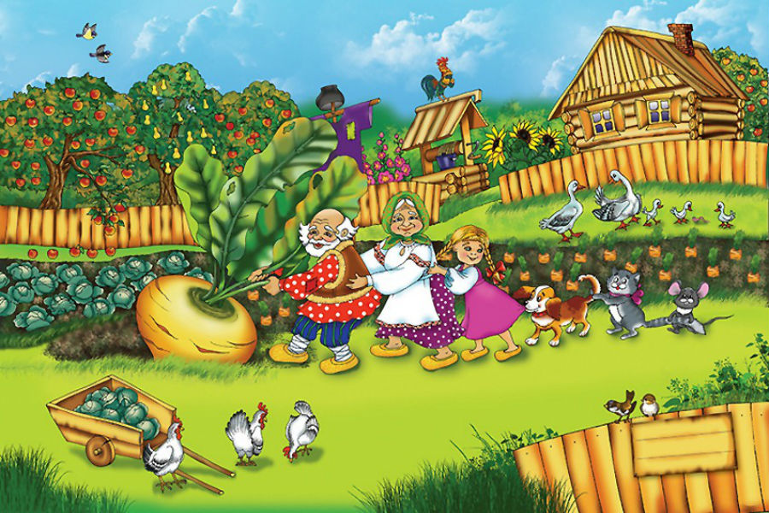
В какой сказке описывается эффективность коллективного труда?

Slide 9
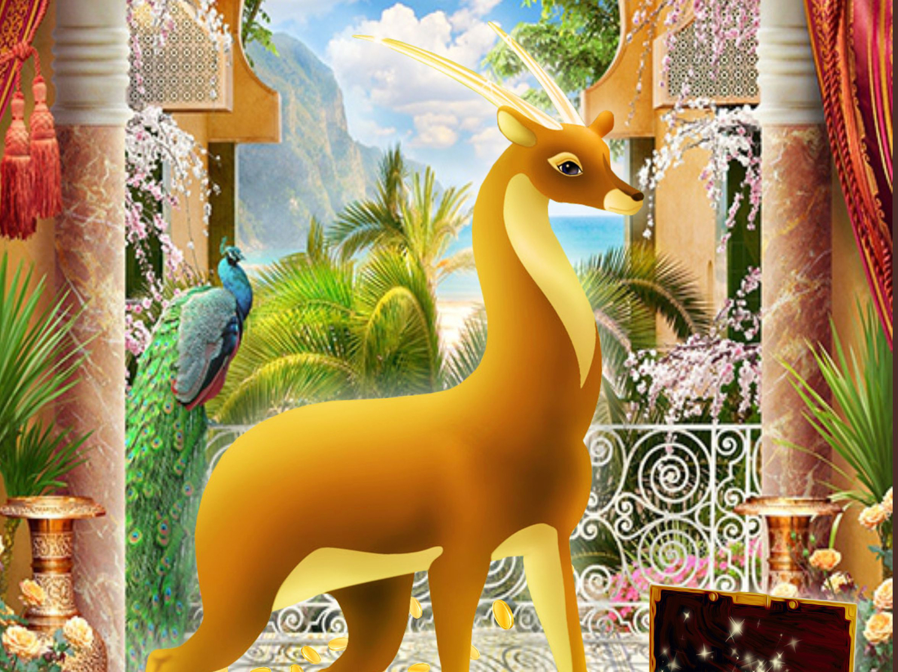
Какое сказочное животное умело изготовлять золотые монеты простым ударом копыта?

Slide 10
В какой сказке простая труженица домашнего подворья создает изделие из драгоценного металла и что это за металл?

Slide 11
Герой этой сказки с помощью рекламы помог простому крестьянину занять высокий статус в обществе.

Slide 12
Потребительская корзинка
- это минимальный перечень основных продуктов, необходимых семье для нормальной жизнедеятельности ее членов

Slide 13
Экономические загадки
?
?
?

Slide 14
На товаре быть должна обязательно…
цена
Коль трудиться круглый год, будет кругленьким…
доход
Журчат ручьи, промокли ноги, весной пора платить…
налоги
Дела у нас пойдут на лад: мы в лучший банк внесли свой…
вклад
На рубль – копейки, на доллары – центы, бегут-набегают в банке…
проценты

Slide 15
Спасибо за внимание!

